Slide 1
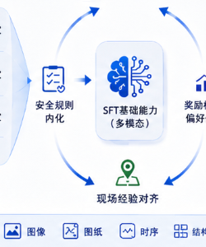



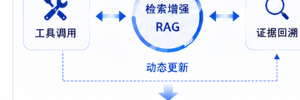






从深度对齐到安全可控：构建电力专属大模型价值观与工程护栏
通过强化学习、安全护栏与知识增强，确保模型专业、可靠、可控
1 行业意图对齐 (RLHF / DPO)
2 原生安全护栏 (Guardrails)
3 知识增强与工程闭环 (RAG & Harness)
专家偏好反馈
输入端 (多模态过滤)
规整制度库 设备参数库 图谱知识库 历史案例库
业务专家
安全专家
运行专家
文本过滤 图像过滤 图纸过滤 时序过滤 结构化过滤
模型层 (安全约束)
SFT基础能力
(多模态)
安全策略 规则约束 风险识别 敏感检测 合规校验
检索增强
RAG
安全规则内化
奖励模型/
偏好优化
工具调用
证据回溯
输出端 (内容校验)
动态更新
事实校验 统一拒答 合规调色 保密脱敏 完整性校验
现场经验对齐
宁可不言，绝不乱答
安全可信输出
文本 图像 图纸 时序 结构化
当请求涉及安全风险或不确定时，
建议按规程处置并提供依据。
有据可查 实时更新 辅助决策
让模型不仅答得对，更看得准、答得稳、答得像专家
持续学习与安全闭环
工程化闭环价值
专家反馈
样本沉淀
(文本/图像/图纸/时序等)
策略学习
安全校验
知识回注
价值观对齐
风险可控
知识可溯
持续演进

